Slide 1


SAP Materials Management
2. hét – Törzsadatok beszerzésben

Slide 2
A 8 hetes tanfolyam tematikája
1. hét: Beszerzési folyamatok, szervezeti felépítés SAP MM szempontból
2. hét: Törzsadatok beszerzésben
3. hét: Anyagok felhasználásra történő beszerzése
4. hét: Készletes anyagok beszerzése

Slide 3
A 8 hetes tanfolyam tematikája (folyt.)
5. hét: Szolgáltatás beszerzése
6. hét: Anyagkészlet tervezés
7. hét: Késztletgazdálkodás
8. hét: Árubeérkeztetés

Slide 4
Tartalom
Anyagtörzs
Szállító létrehozása ERP-ben
Üzleti (business) partner koncepció

Slide 5
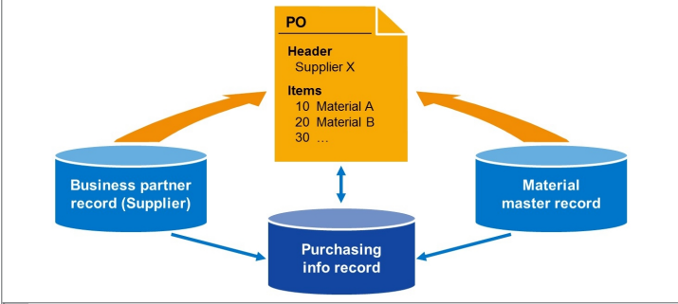
Törzsadatok a beszerzésben
Adatbázisban tárolt hosszú ideig
Ritkán kerül törlésre, “tisztításra”
Központilag tárolt
Több modul-ban, üzleti folyamatban is használt
Nincs redundancia

Slide 6
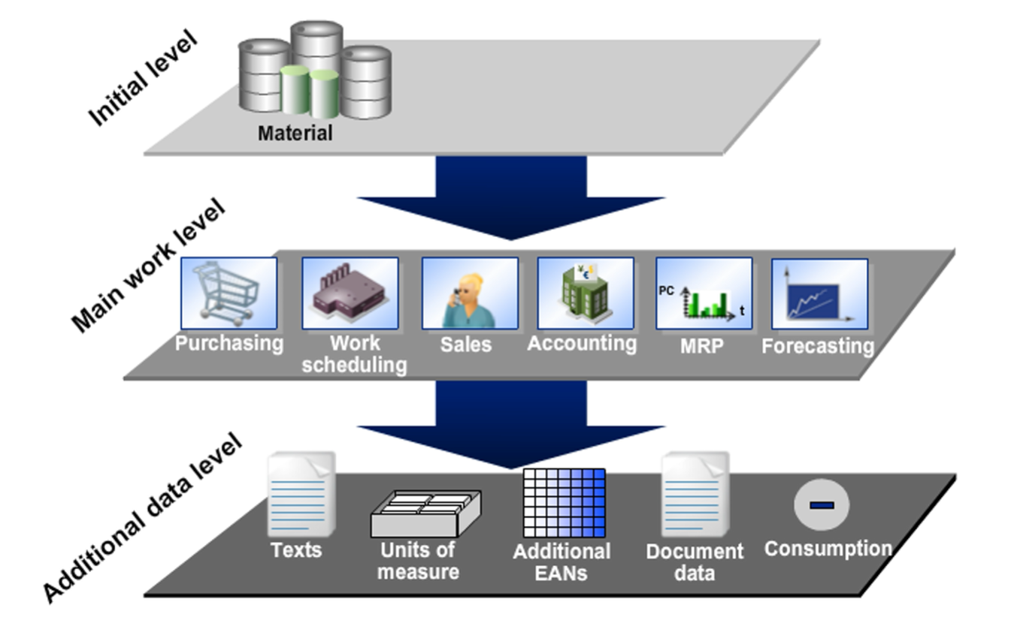
Anyagtörzs (Material Master)

Slide 7
Anyagtörzs (Material Master) – Szervezeti szint
Az anyagokat létre lehet hozni különböző szervezeti szinteken
Központilag menedzselhető
MDG
Több rendszerben használható
Nincs redundancia

Slide 8
Anyagtörzs (Material Master) – Szervezeti szint
Client szint
Anyagszám, anyagcsoport, anyag szöveg (nyelv függő)
Adatbázis tábla MARA
Gyár szint
Beszerzési adatok, MRP, előrejelzési adatok
Adatbázis tábla MARC
Tárhely szint
Tárhely leírás, kiadási terület
Adatbázis tábla MARD

Slide 9
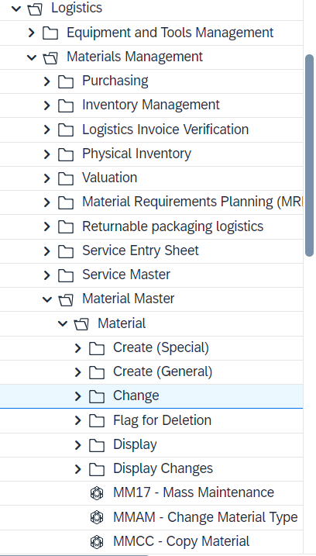
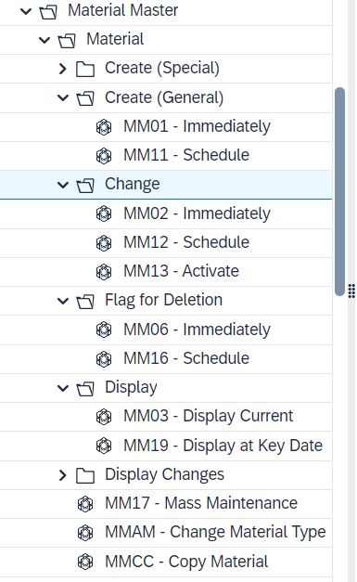
Anyagtörzs (Material Master) - tranzakciók

Slide 10
Anyagtörzs létrehozása
Tranzakció indítása
Anyagszám
Belső – külső számkör
Anyag szám hossza (18 -> 40)
Üzleti terület (industry sector)
Anyagfajta (Material type)

Slide 11
Anyagfajta (material type)
Konfiguráció meghatározza:
A felhasználás módja
Számkör típusa
nézeteket
külső-belső rendelés
Érték vagy mennyiségi alapú értékelés (értékelési osztályokban)

Slide 12
Tipikus anyagfajták (NLAG)
Anyag felhasználásra (nem-készletes)
Felhasználásra történő külső beszerzés esetén nem feltétlenül szükséges anyagtörzs, de ha van anyagtörzs akkor direct felhasználásra. Pl. rendszeresen beszerzett alapanyagok, amik azonnal felhasználásra kerülnek és NEM készletezik
Mivel nem készletes az anyag, ezért nem feltétlen van könyvelési nézet és nem is lehet készletre könyvelni

Slide 13
Típikus anyagfajták (UNBW)
Nem értékelt anyagok
Készletes anyagok, amiket nem érték, hanem mennyiség alapján kezelnek
Nincs könyvelési nézet -> a megrendelésben valamilyen kontírozás típust muszáj használni
Felhasználási számlára könyvelik, amikor az árubeérkeztetés megtörténik (pl.: toner költséghelyre rendelve)
MRP

Slide 14
Típikus anyagfajták (ROH)
Nyersanyag
Készleten tárolt
Része a félkész vagy készterméknek
Nem értékesítendő -> nincs értékesítési nézete

Slide 15
Anyagtörzs létrehozása (folyt)
Nézetek
Anyagtípus konfiguráció (pl. késztermék, félkésztermék, beszerzési nézet)
Alapadatok
Beszerzési nézet
Anyagcsoport, UNSPSC
Karbantartási állapot
Minden nézethez tartozik egy külön kód (pl.: beszerzés ‘E’). Adatbázisban ezzel jelzi a rendszer, hogy meyik nézet lett létrehozva

Slide 16
Fontosabb nézetek beszerzési területen
Alapadatok (Basic Data)
Általános információk (megnevezés, mennyiségi egység, súly, stb.)
Beszerzés (Purchasing)
Beszerzéshez szükséges információk (beszerzési csoport, beérkeztetési tolerancia, beszerzési mennyiségi egység)
Értékesítés
Értékesítéshez szükséges információk, árazás (eladási ár, minimális rendelési mennyiség, felelős értékesítési osztály)

Slide 17
Fontosabb nézetek beszerzési területen
Könyvelés (Accounting)
Értékeléshez szükséges információk
MRP (Material Resource Planning)
Biztonsági készlet szint
MRP típus

Slide 18
UNSPSC
United Nations Standard Products and Services Code
10 digits (SSFFKKCCBB)
SS: Segment Level
FF: Family Level
KK: Class Level
CC: Commodity Level
BB: Business Function Level (nem annyira használt)
Külső (punch-out), belső katalógusok
Integráció (külső-belső, SAP-Non SAP rendszerek között)

Slide 19
UNSPSC (folyt)
Példa 43211602
43000000 – Segment Information Technology Broadcasting and Telecommunications
43210000 – Family Computer Equipment and Accessories
43211600 – Class Computer Accessories
43211602 – Commodity Docking Station

Slide 20
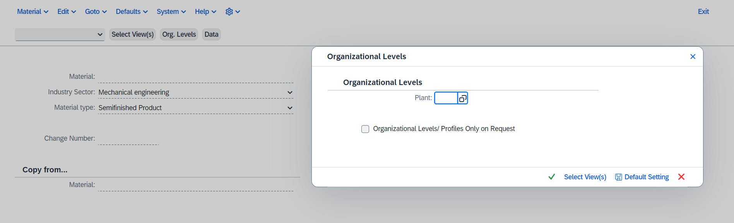
Anyagtörzs létrehozása
6. Szervezeti adatok
pl. nézet (beszerzés, MRP, értékesítés)

Slide 21
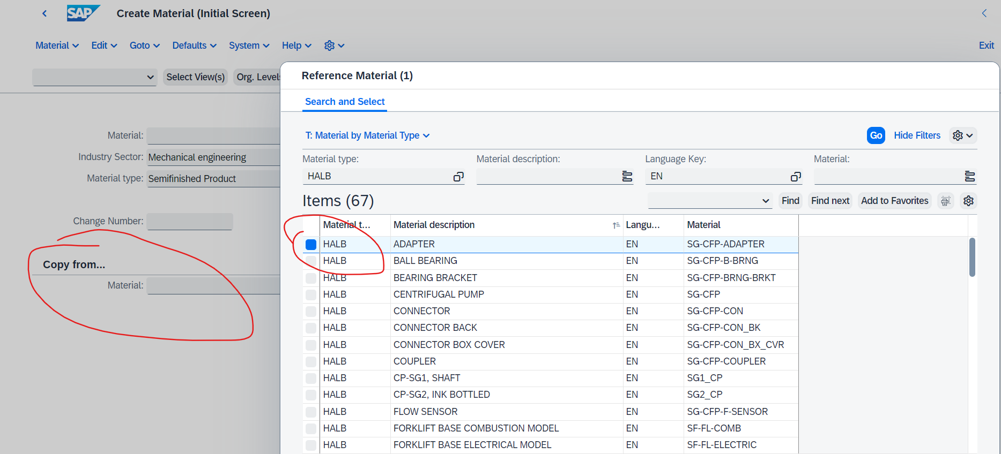
Anyagtörzs létrehozása másolással

Slide 22
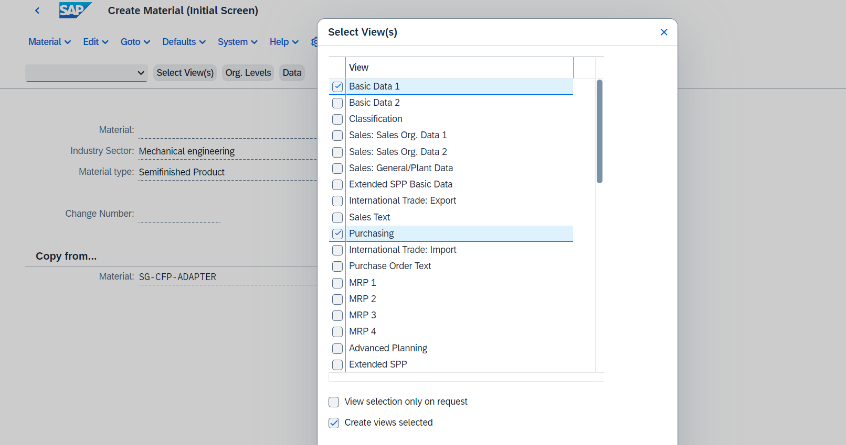
Anyagtörzs létrehozása másolással (folyt)
Kivétel nézetek:
Osztályozás
Beszerzési szöveg
Értékesítési szöveg

Slide 23
Szállító, mint törzsadat - Vendor v. supplier
Vendor: Olyan személy, aki egy terméket vásárol és valamilyen módon eljuttatja a vevőhöz.
Típusai az ellátási láncban:
Gyártó (manufacturer)
Kereskedő (retailer)
Szolgáltató (Service Provider)
Nagykereskedő (wholesaler)
Supplier: Olyan személy vagy szervezet, aki valamilyen terméket vagy szolgáltatást nyújt egy másik szervezetnek elsődleges forrásként.

Slide 24
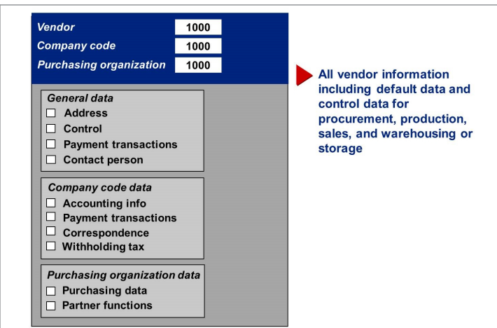
Szállító létrehozása ERP-ben
Szervezeti szintű adatok

Slide 25
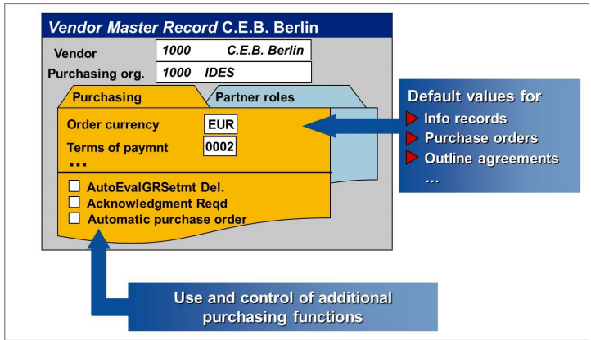
Beszerzési adatok a szállítótörzsben

Slide 26
Partnerszerepek, partner funkciók
Funkció szerinti üzleti partner
Rendelési cím (Ordering Address)
Szállító (Goods Supplier)
Számlafogadó (Invoicing Party)
Számlafizető (Payee)
Egy dokumentumon (pl.: beszerzési megrendelés) lehetnek különbözőek
Kontakt személy

Slide 27
Account Groups
Üzleti szerepet határoz meg:
A terméket szállítja le
Számlafizető
Stb.
Külön számkör-t lehet konfigurálni account group-onként

Slide 28
Egyszeri szállító
Előfeltétele a külső üzleti dokumentumok előállításának (pl.: ajánlatkérés, RFQ)
One-time account group -> Nem kell minden szállító specifikus adatot tárolni
Nem biztos, hogy a végén tényleges szállítóvá válik
Tranzakciók:
Szállító törzs létrehozás/módosítás/megjelenítés: XK01/XK02/XK03
Szállító beszerzési adatok létrehozás/módosítás/megjelenítés: MK01/MK02/MK03
Szállító megjelölése törlésre

Slide 29
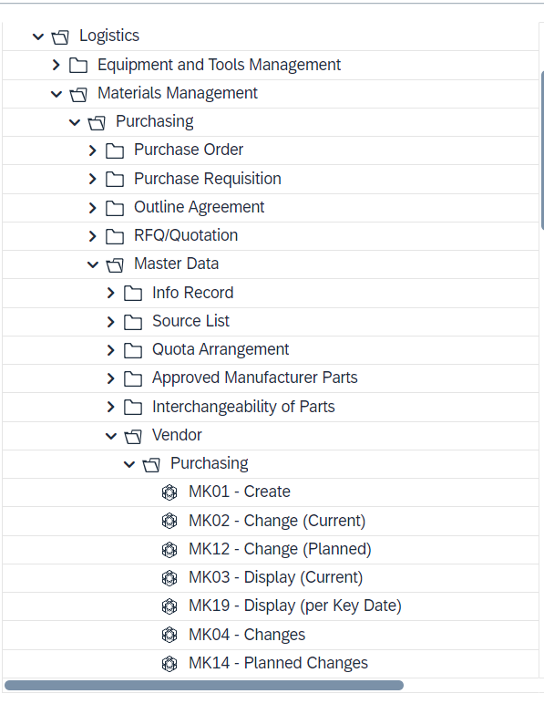
Tranzakciók
Szállító törzs létrehozás/módosítás/megjelenítés: XK01/XK02/XK03
Szállító beszerzési adatok létrehozás/módosítás/megjelenítés: MK01/MK02/MK03
Szállító blokkolása MK05
Szállító megjelölése törlésre MK06

Slide 30
Üzleti Partner Concept
SRM / CRM rendszerekben korábban
S/4 HANA
Szállító / Vevő (alkalmazott, termék)
Tranzakciókód: BP
Notes:
0. what is BP approach? Single point of entry to maintain BP, customer, supplier masterdata. Elonyok: multiple roles, multiple account group, multiple addresses, legal entity is represented with one BP, multiple relationships to the same BP
BP vagy XK01
CoCo specific (order currency)

Slide 31
Üzleti Partner (Business Partner) kategória
Lehetséges kategóriák:
Személy (természetes személy, alkalmazott)
Csoport (valamilyen közösség)
Szervezet (jogi személy, vállalat, vállalati egység)
Meghatározza, hogy milyen mezők elérhetőek
Az üzleti partner létrejötte után a kategória nem módosítható
Notes:
0. what is BP approach? Single point of entry to maintain BP, customer, supplier masterdata. Elonyok: multiple roles, multiple account group, multiple addresses, legal entity is represented with one BP, multiple relationships to the same BP
BP vagy XK01
CoCo specific (order currency)

Slide 32
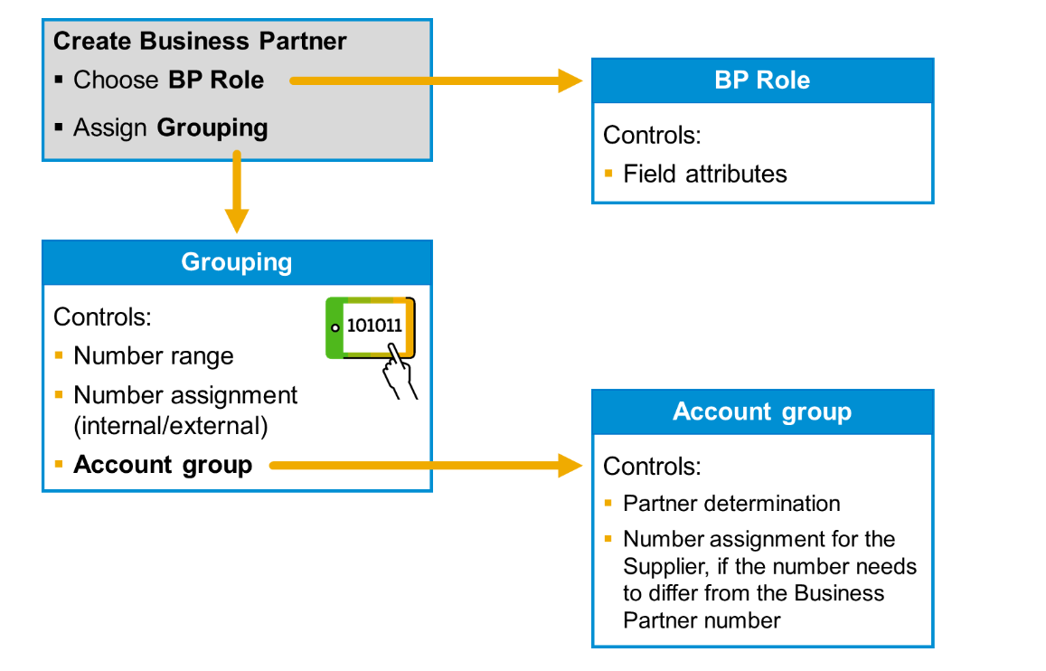
Üzleti Partner létrehozása
Notes:
0. what is BP approach? Single point of entry to maintain BP, customer, supplier masterdata. Elonyok: multiple roles, multiple account group, multiple addresses, legal entity is represented with one BP, multiple relationships to the same BP
BP vagy XK01
CoCo specific (order currency)

Slide 33
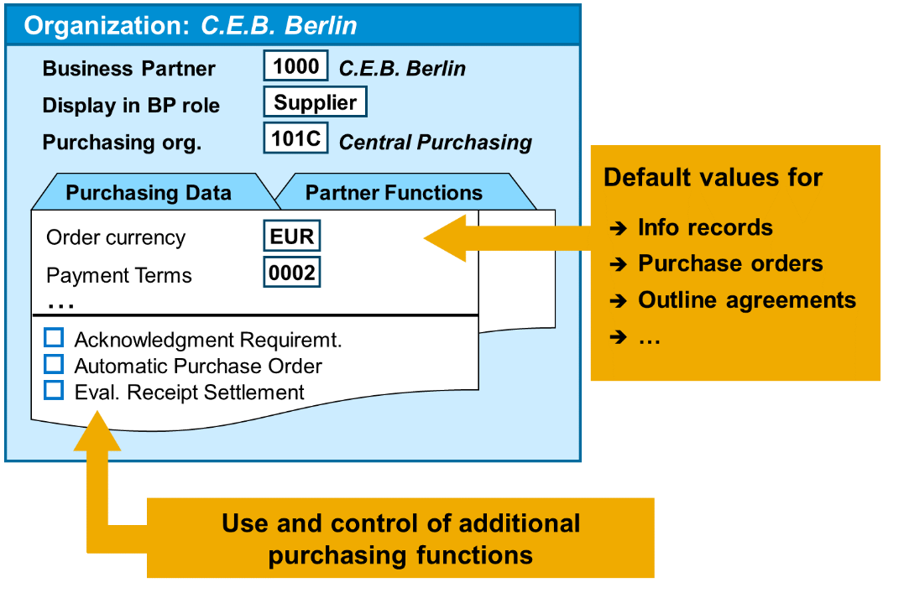
Üzleti Partner létrehozása (folyt)
Üzleti Partner szerep ‘Supplier and FI vendor’ felosztva az alábbi kategóriákra:
Általános adatok
Könyvelési adatok
Beszerzési adatok
Notes:
0. what is BP approach? Single point of entry to maintain BP, customer, supplier masterdata. Elonyok: multiple roles, multiple account group, multiple addresses, legal entity is represented with one BP, multiple relationships to the same BP
BP vagy XK01
CoCo specific (order currency)

Slide 34
Üzleti Partner kapcsolatok
Üzleti kapcsolat az üzleti partnerek között
Üzleti partner kategória
Az üzleti kapcsolat időben limitálható
Pl.: Nagy Ivó kontakt személy a BimBamBum Kft-ben
Létrehozás:
Nagy Ivó létrejön, mint üzleti partner ‘Személy’ kategóriával és üzleti partner szereppel BUP001 Contact Person
Kapcsolat ‘is contact person of’ Nagy Ivó és a BimBamBum Kft között
Notes:
0. what is BP approach? Single point of entry to maintain BP, customer, supplier masterdata. Elonyok: multiple roles, multiple account group, multiple addresses, legal entity is represented with one BP, multiple relationships to the same BP
BP vagy XK01
CoCo specific (order currency)

Slide 35
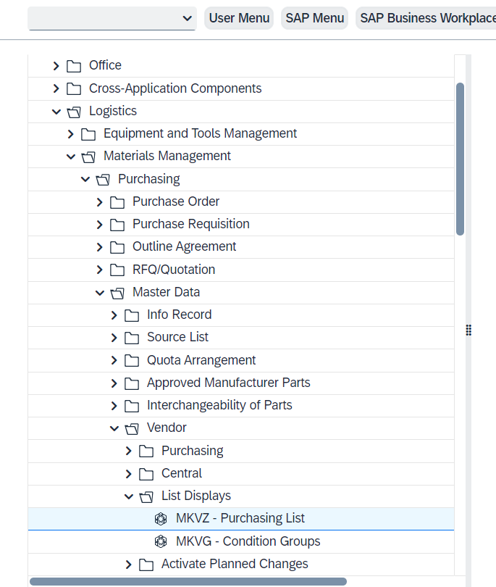
Beszerzési lista (Purchasing List), Fiori Apps
Tranzakció: MKVZ
Fiori Apps:
Maintain Business Partner
Manage Business Partner Masterdata
Manage Supplier Masterdata
Display Supplier List
Mass maintenance, vendor master
Masterdata Process Overview for Business Partner
Notes:
0. what is BP approach? Single point of entry to maintain BP, customer, supplier masterdata. Elonyok: multiple roles, multiple account group, multiple addresses, legal entity is represented with one BP, multiple relationships to the same BP
BP vagy XK01
CoCo specific (order currency)

